Slide 1


Кубок ТРИЗ Саммита
ТРИЗ-турнир вебинары для экспертов
Москва, 25 ноября 2021 года
http://triz-summit.ru
Notes:
15 минут

Slide 2


Задачи для разминки
Задача «Удивительный гражданин». Житель Нью-Йорка Харрис за сравнительно небольшой срок зарегистрировал брак 20 раз. Каждый раз в брак вступала другая женщина. Тем не менее, он не развелся ни с одной из них, но и не стал при этом многоженцем. Объясните ситуацию.
Задача «Редкая птица». «Это редкая птица, - заверил покупательницу продавец - повторяет каждое слово, которое услышит». Через неделю разгневанная покупательница вернула птицу в магазин, заявив, что та не произнесла ни одного слова. Тем не менее, продавец не лгал... Как такое возможно?

Slide 3

Разбор домашнего задания

Slide 4
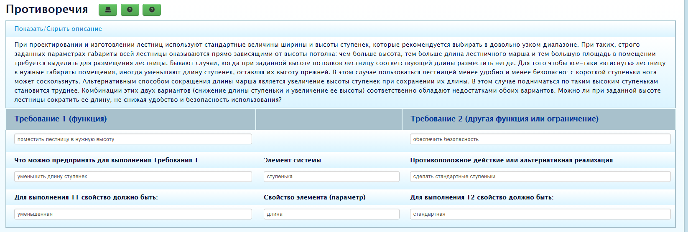
Задача «Крутая лестница»

Slide 5
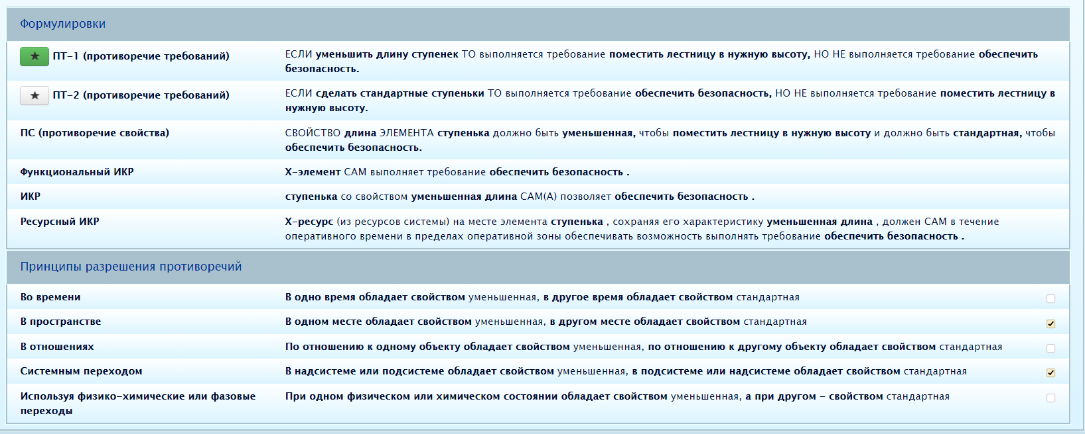
Задача «Крутая лестница»

Slide 6
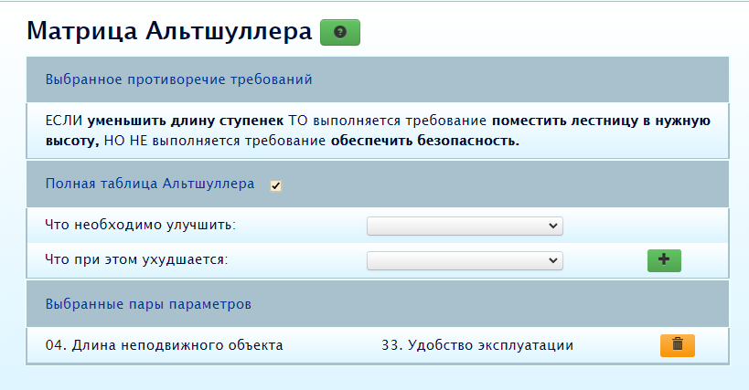
Задача «Крутая лестница»

Slide 7
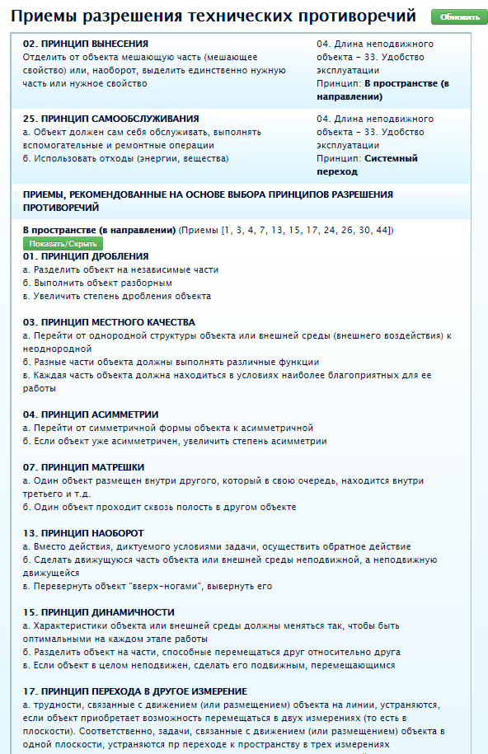
Задача «Крутая лестница»

Slide 8
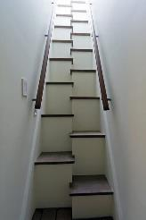
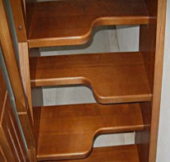
Задача «Крутая лестница»
Решения:
1) Винтовая лестница
2) Шведская стенка
3) Наружная лестница
4) Лифт
5) Эскалатор
6) Разделить лестницу на несколько пролетов
7) Подъемник, приводимый в движение человеком с помощью системы блоков.
8) Ассиметричные ступени
9) Магнитные ботинки
Решения:
Убрать длину - палка как у пожарных.
Сделать ассиметричные ступеньки- получится зигзаг.
Вынести часть лестницы в другое помещение, тем самым увеличить длину
Надувная лестница
Выдвижные ступеньки
Лифт, вместо лестницы.
Лестница, которая крутится как колесо обозрения, поднимая людей по порядку в вертикальной плоскости
Лестница - батут.

Slide 9
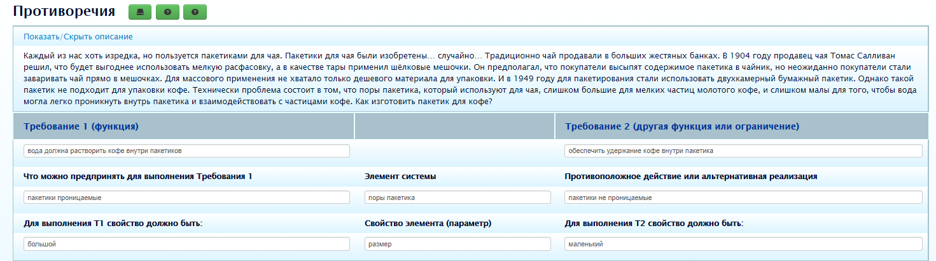
Задача «Пакетики для кофе»

Slide 10
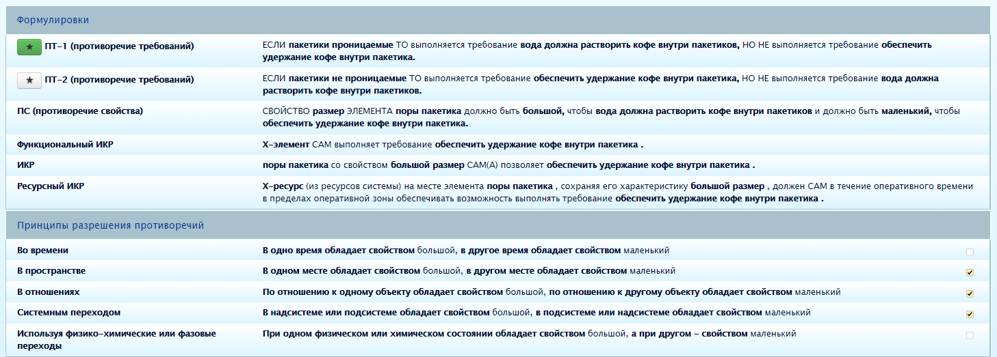
Задача «Пакетики для кофе»

Slide 11
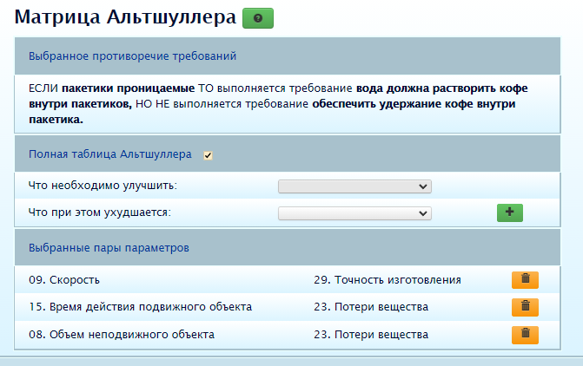
Задача «Пакетики для кофе»

Slide 12
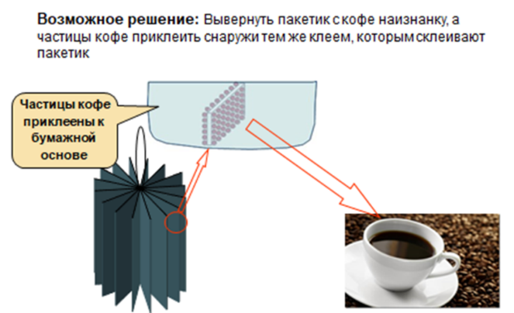
Задача «Пакетики для кофе»
13. ПРИНЦИП НАОБОРОТ
а. Вместо действия, диктуемого условиями задачи, осуществить обратное действие
б. Сделать движущуюся часть объекта или внешней среды неподвижной, а неподвижную движущейся
в. Перевернуть объект "вверх-ногами", вывернуть его

Slide 13
Номинация «Фантазирование». Инструменты РТВ

Slide 14

Номинация «Фантазирование»
С 2016 года номинацию «Фантазирование» в Кубке ТРИЗ Саммита ведет писатель-фантаст, Мастер ТРИЗ Павел Амнуэль.
Особенностью заданий в номинации «Фантазирование» является то, что они предлагают участникам познакомиться с произведениями известных писателей-фантастов, проанализировать их и развить предложенные идеи, используя методы РТВ и ТРИЗ. В заданиях предлагается использовать конкретные методы РТВ и ТРИЗ для получения фантастических идей. Кроме того, предлагается придумать фантастический рассказ, в котором фантастические идеи дополняют (или становятся причиной) приключений, в которые попадают герои рассказа.

Slide 15
Критерии оценки
Задания в номинации «Фантазирование» оцениваются по следующим критериям:
Применение приемов (получены ли качественно новые идеи)
Выявление противоречий (выявлены ли противоречия после применения приемов)
Взаимосвязи и взаимодействия (выявлены ли взаимосвязи с привычной ил новыми надсистемами)
Новизна сюжета
Оригинальность представления работы

Slide 16
Особенности курса РТВ
1. Развитие воображения опирается на сознательное использование законов развития систем. Так, метод моделирования маленькими человечками основан на одной из главных тенденций развития систем - увеличении степени дисперсности рабочих органов. В "Синектике" Гордона используется эмпатия, игнорирующая этот закон и потому намного более слабая.
2. Фантазия рассматривается как вектор ("прыгучесть мысли"): важна не только длина прыжка, но и его направление. Курс РТВ нацелен прежде всего на получение УПРАВЛЯЕМОЙ ФАНТАЗИИ.
3. Источниками сильных методов и приемов служат ТРИЗ и "Регистр НФ-идей".
4. Курс РТВ связан с обучением ТРИЗ: акцент сделан на те упражнения, которые развивают качества, необходимые для применения ТРИЗ. Вместе с тем курс РТВ связан с надсистемой - развитием сильного мышления: в курс включены и упражнения, выходящие за пределы техники.
5. Обучение - как и в ТРИЗ - ведется по принципу: требовать только то, чему научили (т.е. не рассчитывать, что слушатель сам по себе - без овладения законами, правилами, методами - сумеет генерировать сильные НФ-идеи).

Slide 17
Инструменты РТВ
Курс Развития Творческого Воображения (дальше РТВ) - это вспомогательный курс, целью которого является развитие управляемого воображения, формирование умения преодолевать Психологическую Инерцию в процессе решения изобретательских задач.
Инструменты РТВ
Методы активизации изобретательского мышления
Морфологический ящик
МФО
Синектика
Изменение системы ценностей
Методы создания сказочных и фантастических сюжетов
Взгляд со стороны «Точка зрения»
Метод тенденций
Методы РТВ на основе ТРИЗ
Системный оператор
ММЧ
Фантограмма
Приемы фантазирования
Эвроритм
РВС
Метод «Золотой рыбки»
Метод «Снежного кома»
Классификация на основе модели ТРИЗ
Методы анализа
Методы синтеза на основе анализа
Методы синтеза

Slide 18
Методы активизации изобретательского мышления
Курс РТВ включает различные методы активизации изобретательского мышления, предшествовавшие созданию ТРИЗ. Цель их изучения: развитие таких компонентов изобретательского мышления, как гибкость, вариативность, использование аналогий, оригинальность; а также изучение этих методов позволяет глубже понять отличительные особенности ТРИЗ.
Методы активизации изобретательского мышления
Морфологический ящик
МФО
Синектика
Изменение системы ценностей
Методы создания сказочных и фантастических сюжетов
Взгляд со стороны «Точка зрения»
Метод тенденций
Мозговой штурм
И т. д.

Slide 19
Методы РТВ на основе ТРИЗ
«Мне представляется существенным, что в первой половине 70-х годов на занятиях были найдены эффективные методы — фантограммы, моделирование маленькими человечками, поиск икс-фактора на планете, закрытой "условными облаками", "золотая рыбка", оператор РВС и др. Особенно важно, по моему мнению, создание "многоэкранной" схемы сильного мышления».
Альтшуллер Г.С. К истории курса РТВ (Справка по курсу РТВ) 1982 г. https://www.altshuller.ru/rtv/rtv6.asp
Методы развития творческого воображения на основе ТРИЗ:
Системный оператор
ММЧ
Фантограмма
Приемы фантазирования
Эвроритм
Оператор РВС
Метод «Золотой рыбки»
Метод «Снежного кома»

Slide 20
Придумайте фантастическое явление природы – 10-15 мин
Задание 2. Фантастическое явление природы.
Начало фильма. Панорама: Кремль, Храм Василия Блаженного, Москва-река. Действие происходит в Москве, в… 3013 году. Необходимо придумать фантастическое явление природы, которое сразу перенесет зрителя в будущее. Прототипами могут быть реальные земные явления природы.

Slide 21
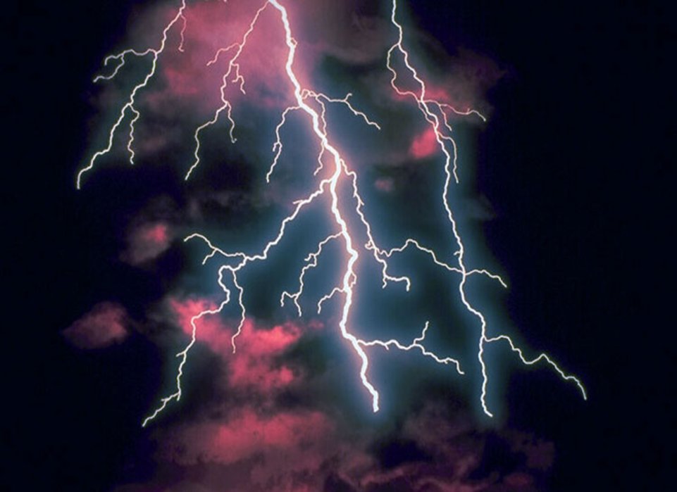

Slide 22
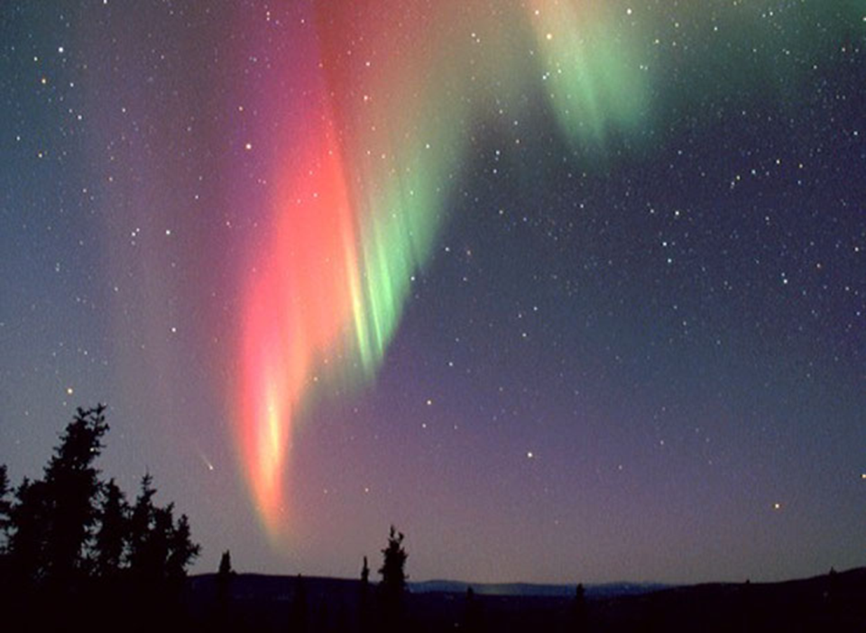

Slide 23
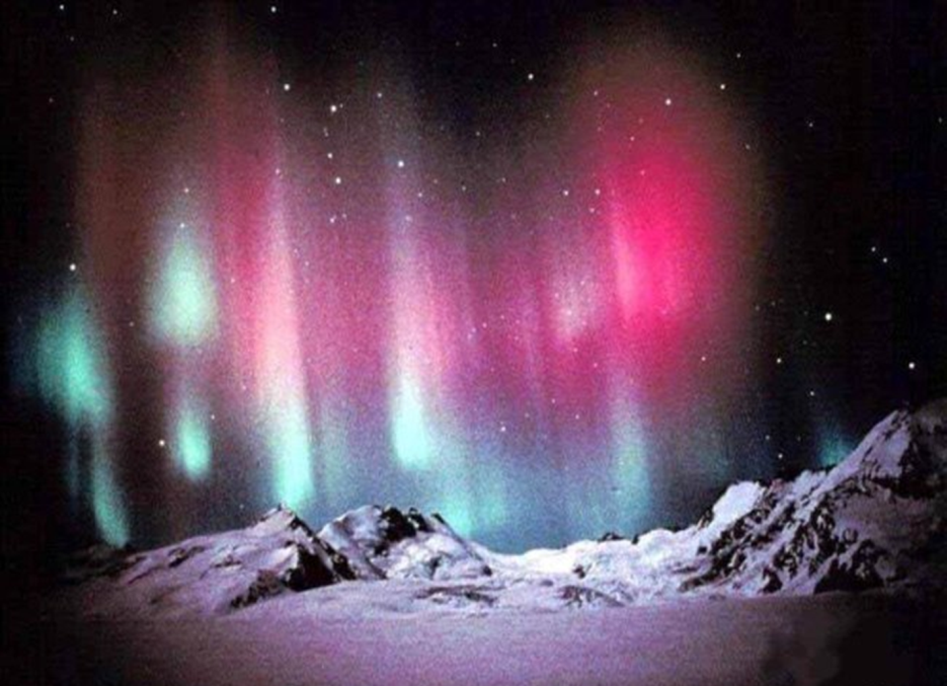

Slide 24
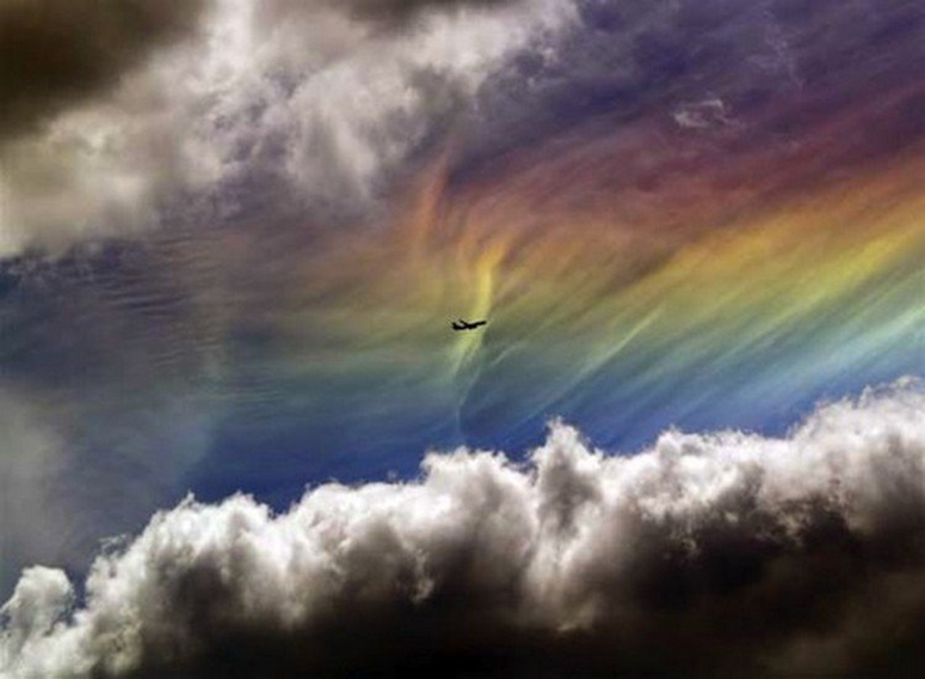

Slide 25
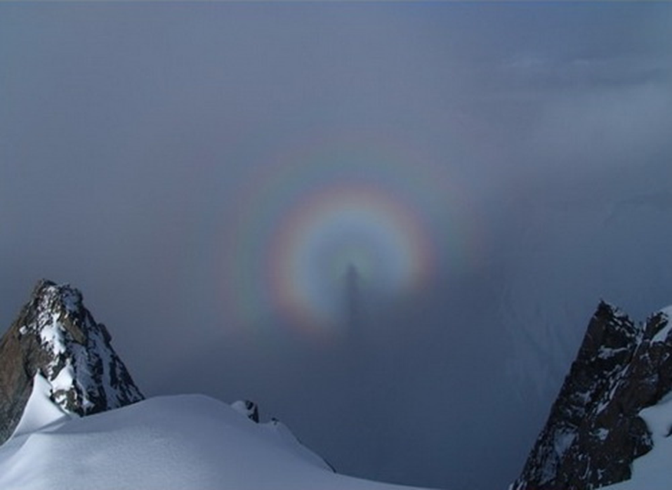

Slide 26
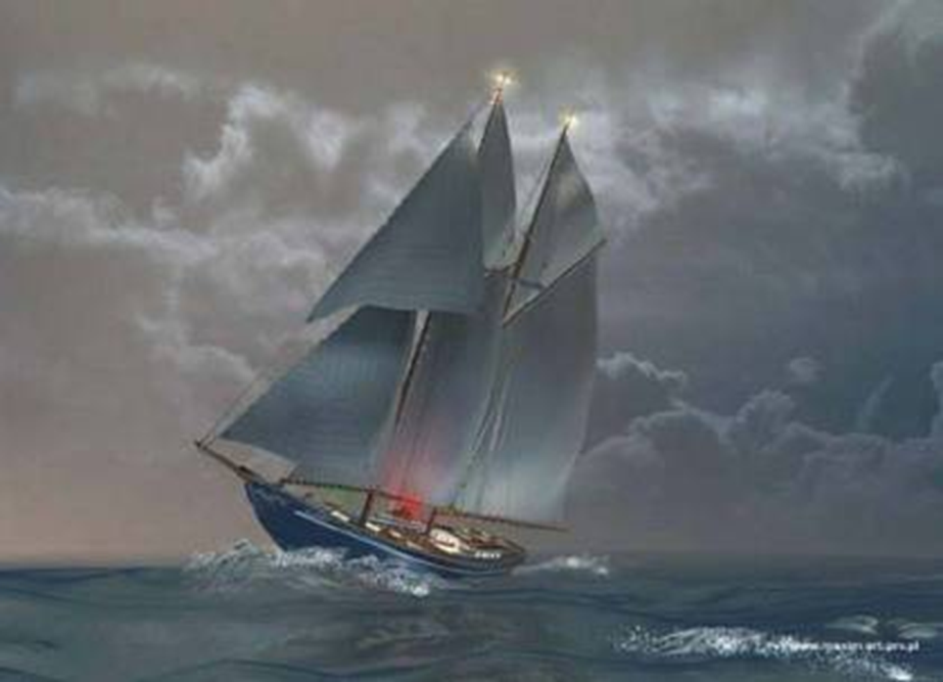

Slide 27
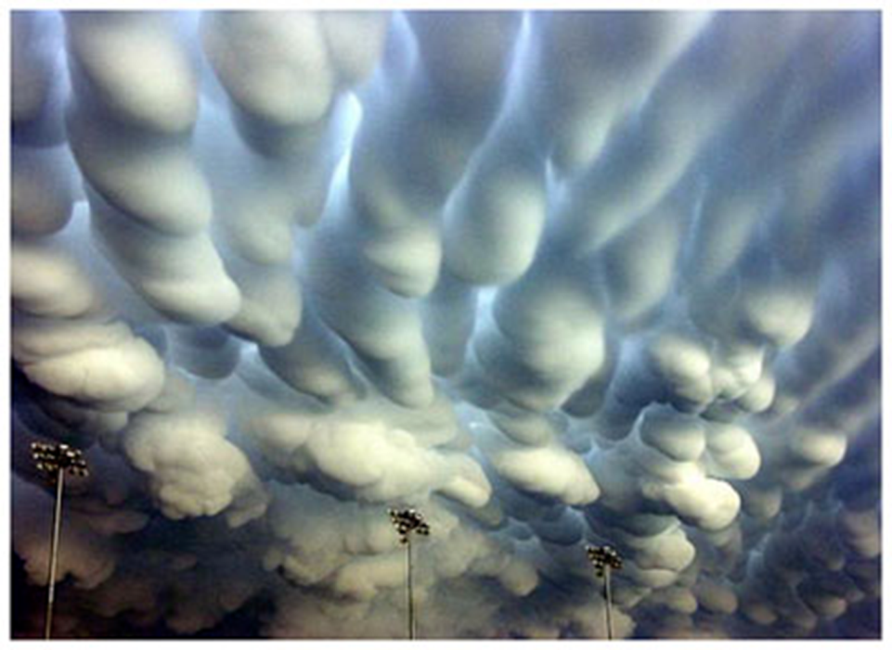

Slide 28
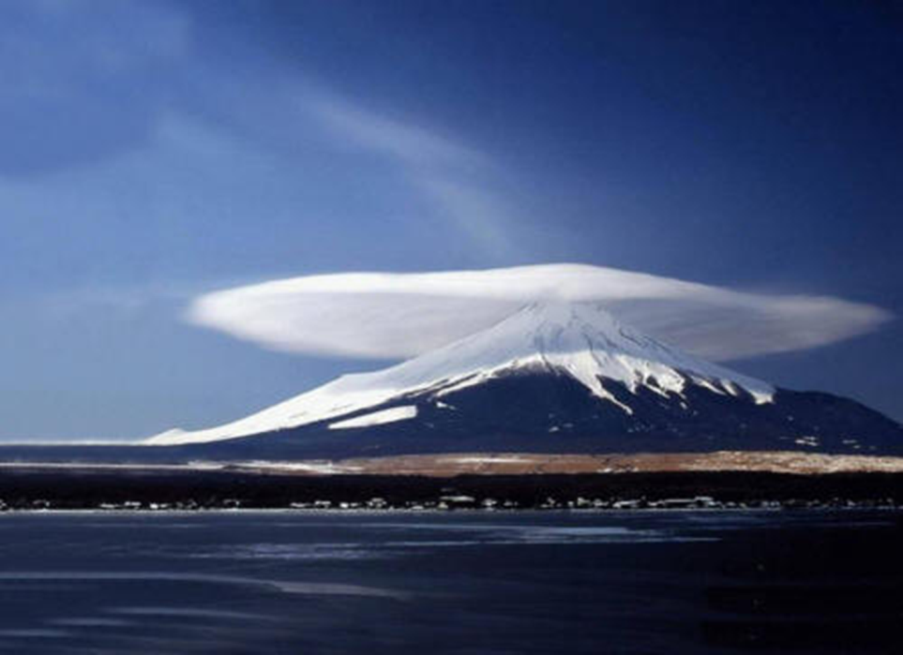

Slide 29
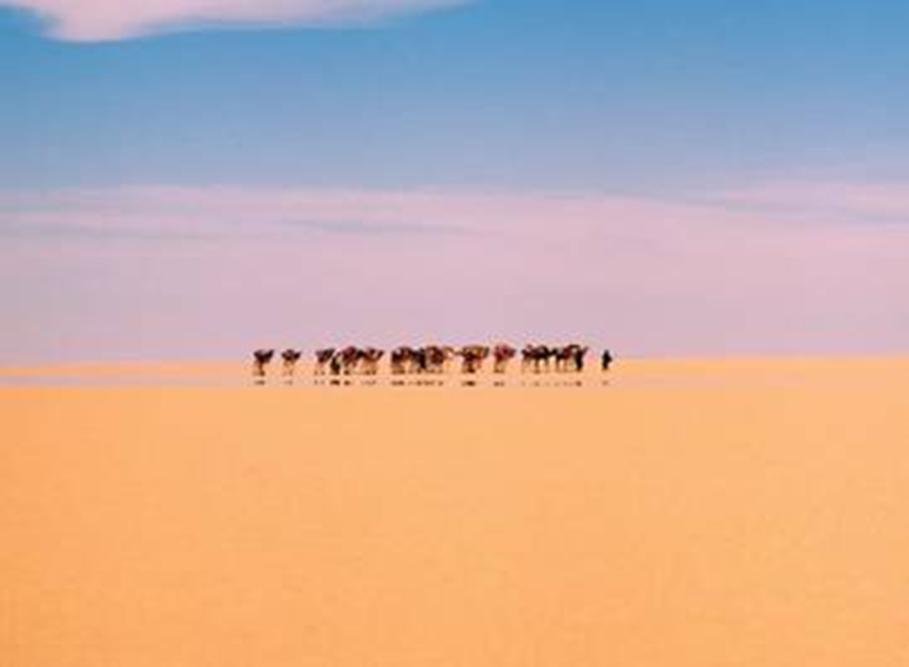

Slide 30
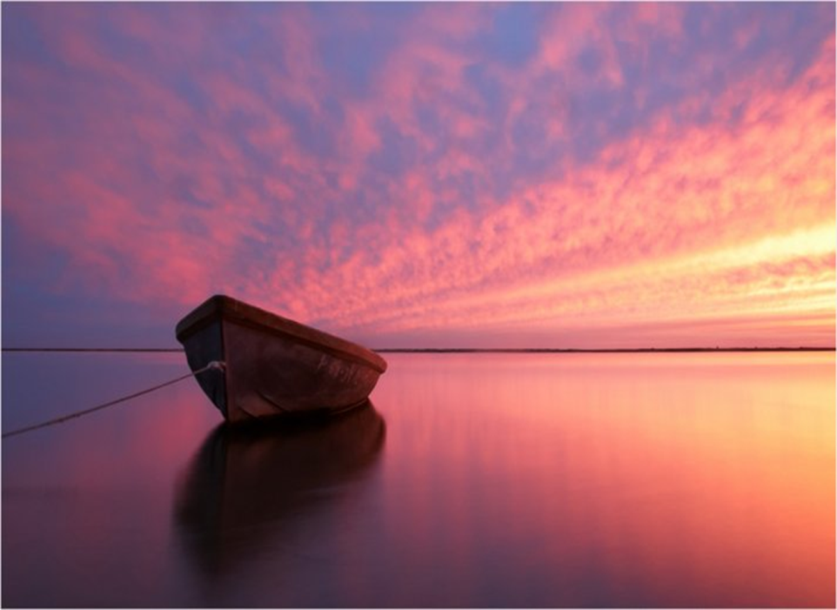

Slide 31
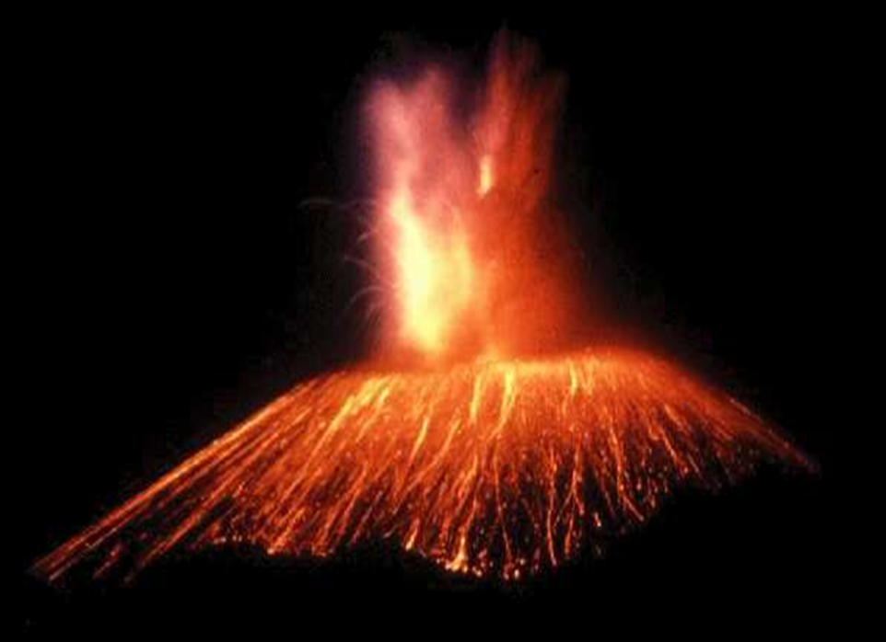

Slide 32
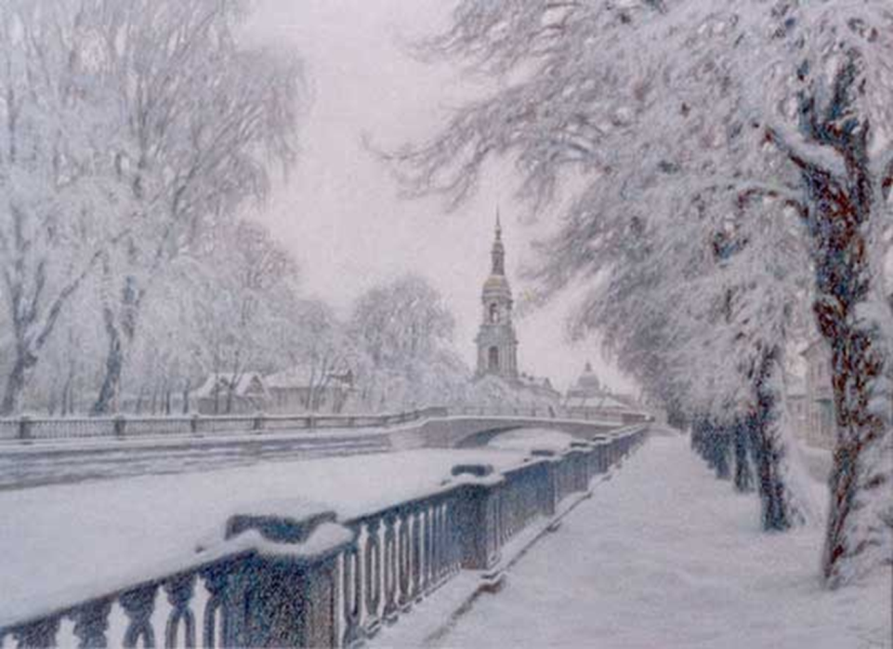

Slide 33
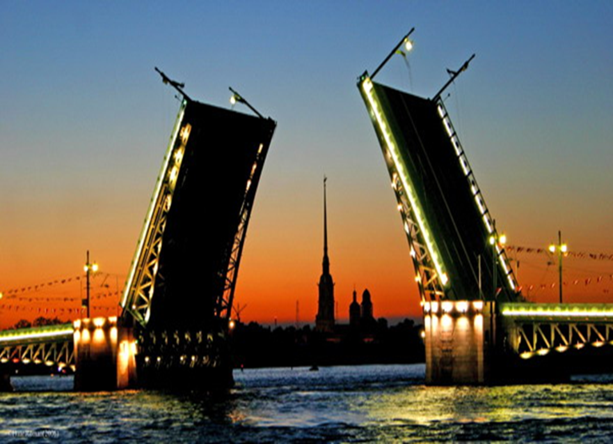

Slide 34
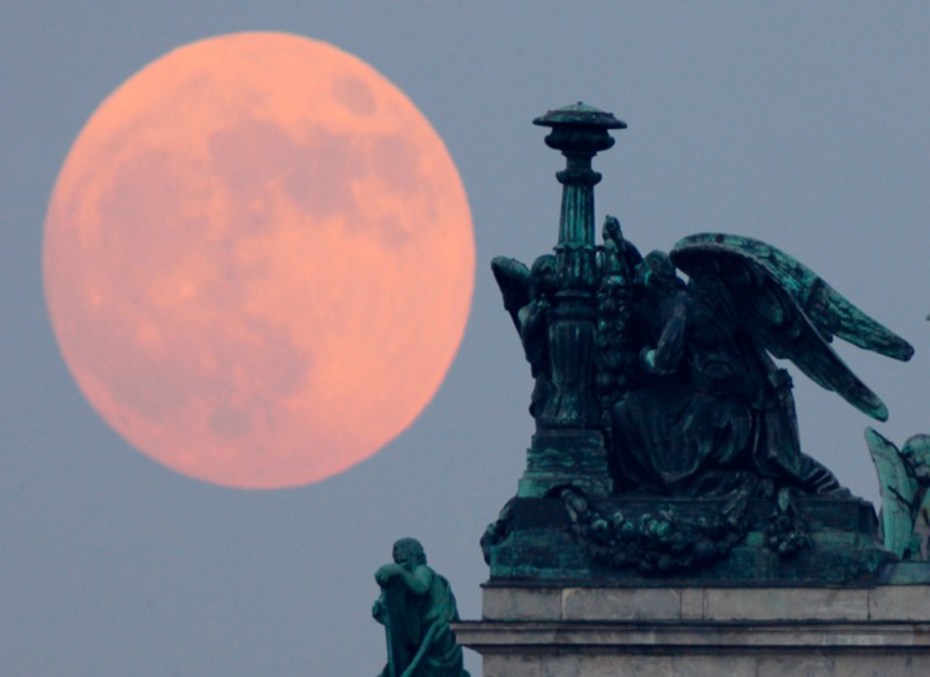

Slide 35
